Slide 1

Метрики качества. Предобработка данных.
Татьяна Гайнцева
МФТИ, ШАД, DLSchool
@atmyre

Slide 2

План
Оценки качества классификации
Критерии обобщающей способности
Методы отбора признаков
Методы работы с разреженными
признаками
тестирование модели

Slide 3
Метрики качества классификации

Slide 4
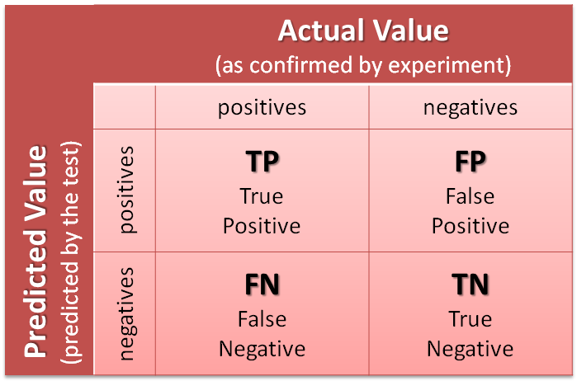
Confusion matrix
sklearn.metrics.confusion_matrix

Slide 5
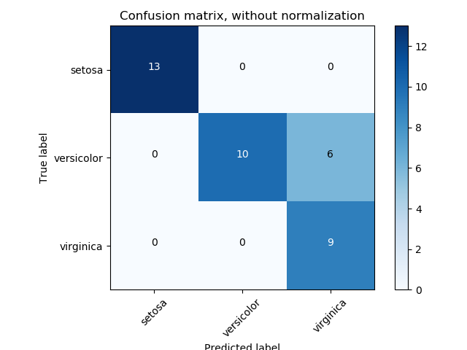

Slide 6
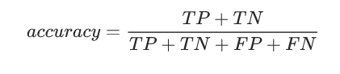
Accuracy
Интуитивная, понятная и почти неиспользуемая, так как абсолютно бесполезна для работы с несбалансированными классами
sklearn.metrics.accuracy_score

Slide 7
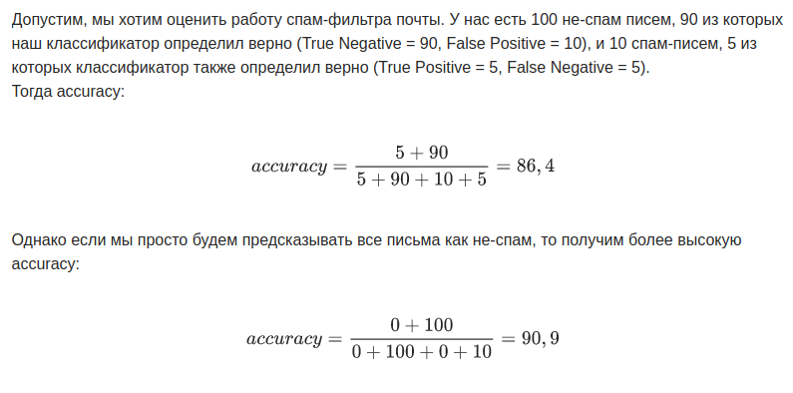
Пример: spam prediction
https://habr.com/company/ods/blog/328372/

Slide 8
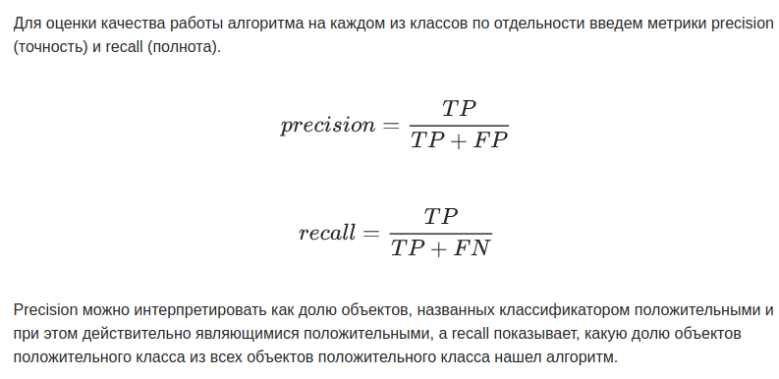
Precision, Recall, F-мера

Slide 9


Slide 10
sklearn.metrics.precision_score
sklearn.metrics.recall_score

Slide 11
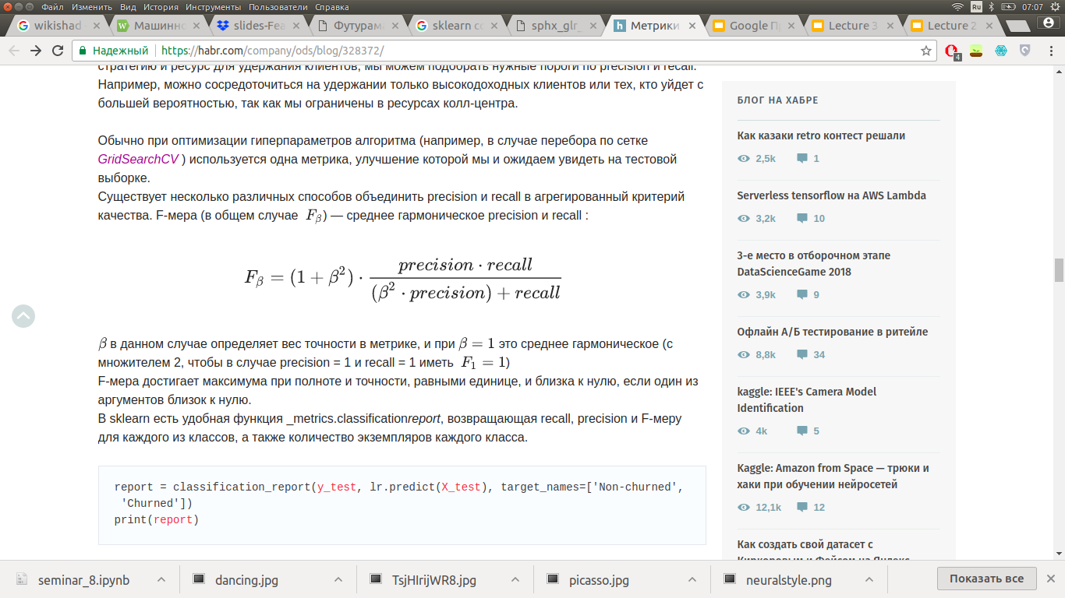
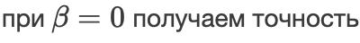
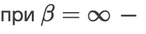
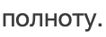
F-мера
https://habr.com/company/ods/blog/328372/
(cбалансированная)
sklearn.metrics.f1_score

Slide 12
ROC-AUC
При конвертации вещественного ответа алгоритма в бинарную метку, мы должны выбрать какой-либо порог, при котором 0 становится 1.
Естественным и близким кажется порог, равный 0.5, но он не всегда оказывается оптимальным, например, при отсутствии баланса классов.
Одним из способов оценить модель в целом, не привязываясь к конкретному порогу, является AUC-ROC — площадь (Area Under Curve) под кривой ошибок (Receiver Operating Characteristic curve ).

Slide 13
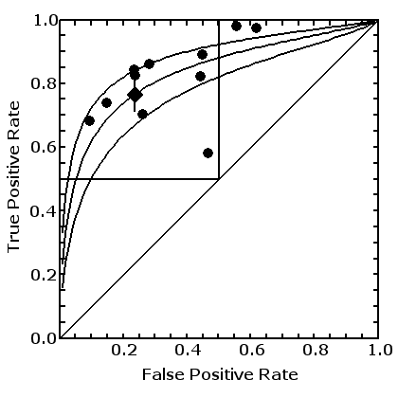
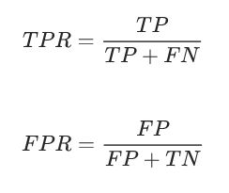

Slide 14

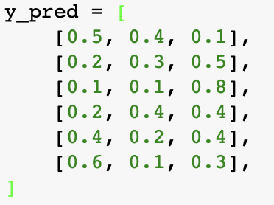
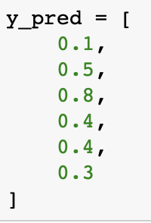
ROC-AUC
from sklearn import metrics
fpr, tpr, thresholds = metrics.roc_curve(y, scores, pos_label=2)

Slide 15
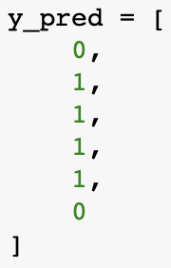
ROC-AUC
from sklearn import metrics
fpr, tpr, thresholds = metrics.roc_curve(y, scores, pos_label=2)
thresholds -- массив порогов для вычисления tpr и fpr
threshold = 0.35

Slide 16
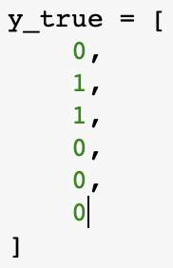
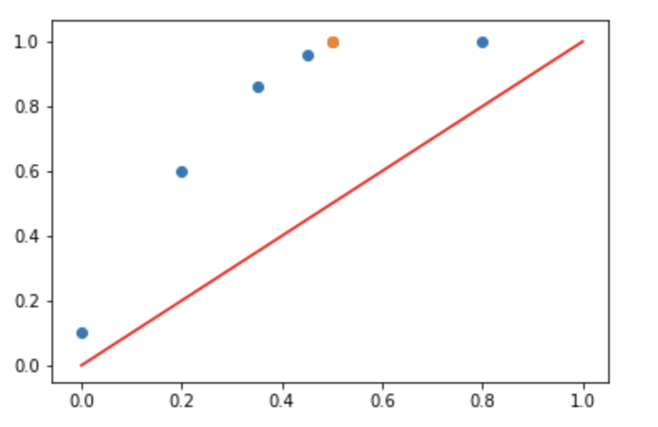
ROC-AUC
TPR = 1
FPR = 0.5

Slide 17
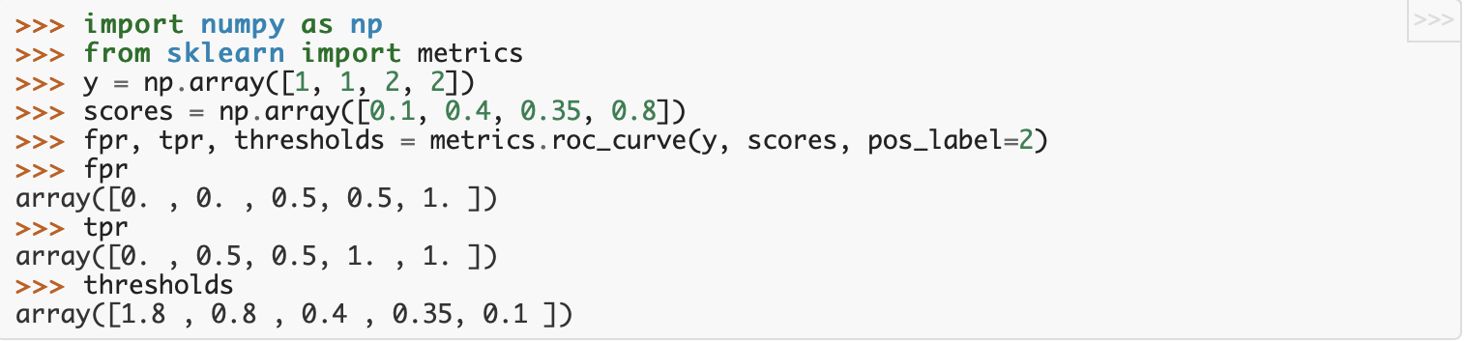
ROC-AUC

Slide 18
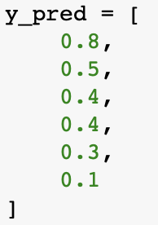
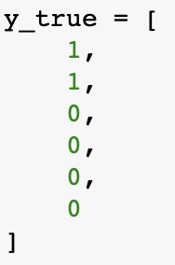
ROC-AUC
Как подобрать thresholds?
Thresholds = y_pred

Slide 19
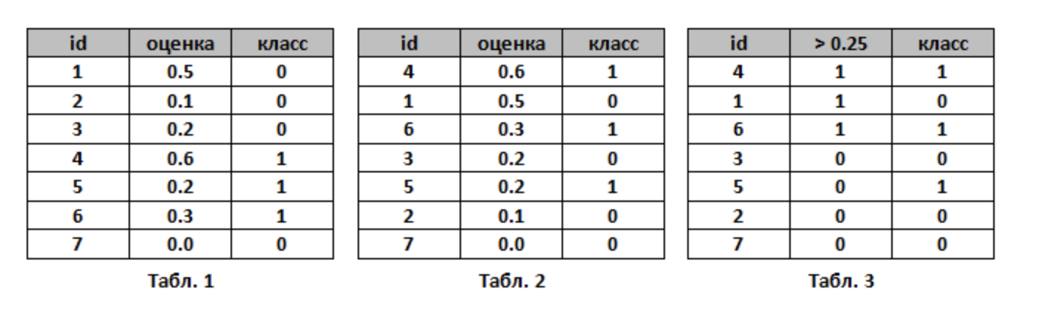
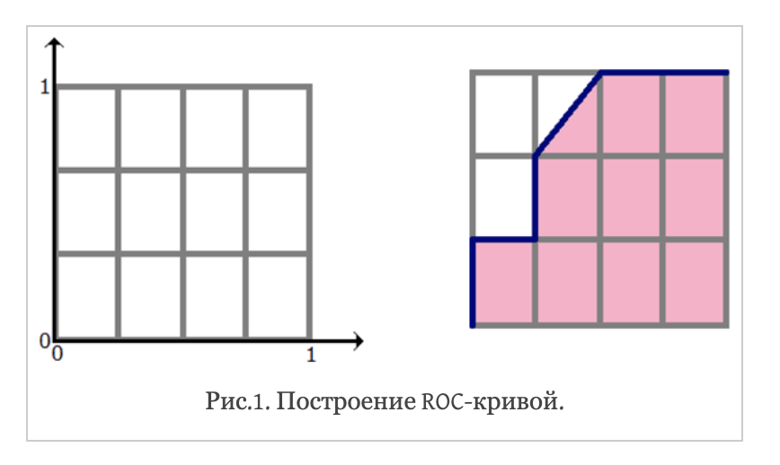
ROC-AUC
Теперь будем просматривать строки табл. 2 сверху вниз и прорисовывать на сетке линии, переходя их одного узла в другой. Стартуем из точки (0, 0). Если значение метки класса в просматриваемой строке 1, то делаем шаг вверх; если 0, то делаем шаг вправо. Ясно, что в итоге мы попадём в точку (1, 1), т.к. сделаем в сумме m шагов вверх и n шагов вправо.

Slide 20
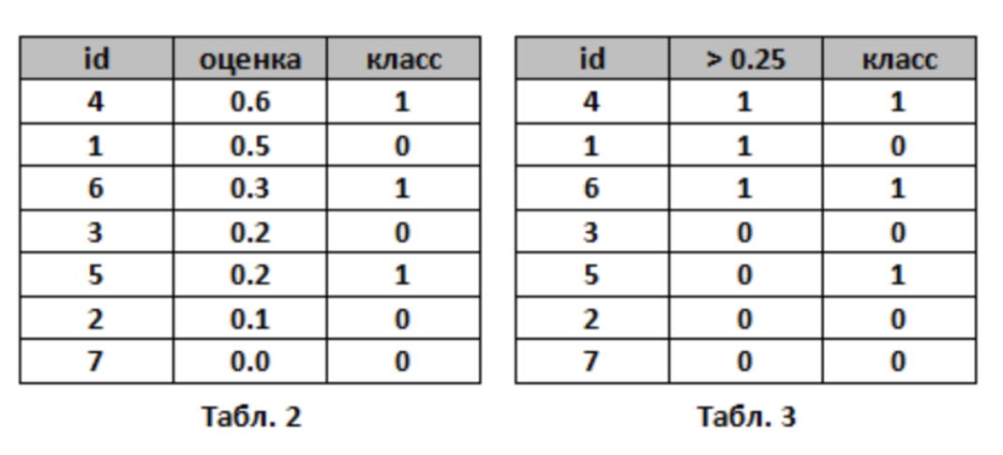
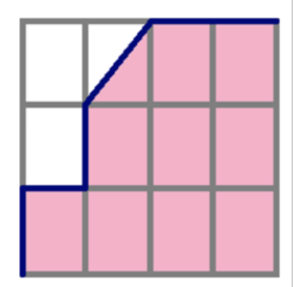
ROC-AUC
оценка
0
0
0
0
0
0
0
threshold = 0.75

Slide 21
ROC-AUC
оценка
1
0
0
0
0
0
0
threshold = 0.6

Slide 22
ROC-AUC
оценка
1
0
0
0
0
0
0
threshold = 0.6
TPR вырос
FPR не изменился

Slide 23
ROC-AUC
оценка
1
0
0
0
0
0
0
threshold = 0.55

Slide 24
ROC-AUC
оценка
1
0
0
0
0
0
0
threshold = 0.6
TPR не изменился
FPR не изменился

Slide 25
ROC-AUC
оценка
1
1
0
0
0
0
0
threshold = 0.5

Slide 26
ROC-AUC
оценка
1
1
0
0
0
0
0
threshold = 0.5
TPR не изменился
FPR вырос

Slide 27
ROC-AUC
оценка
1
1
1
0
0
0
0
threshold = 0.3

Slide 28
ROC-AUC
оценка
1
1
1
0
0
0
0
threshold = 0.3
TPR вырос
FPR не изменился

Slide 29
ROC-AUC
оценка
1
1
1
1
1
0
0
threshold = 0.2

Slide 30
ROC-AUC
оценка
1
1
1
1
1
0
0
threshold = 0.2
TPR вырос
FPR вырос

Slide 31
ROC-AUC
оценка
1
1
1
1
1
1
0
threshold = 0.1

Slide 32
ROC-AUC
оценка
1
1
1
1
1
1
0
threshold = 0.1
TPR не изменился
FPR вырос

Slide 33
ROC-AUC
оценка
1
1
1
1
1
1
1
threshold = 0.0

Slide 34
ROC-AUC
оценка
1
1
1
1
1
1
1
threshold = 0.0
TPR не изменился
FPR вырос

Slide 35
ROC-AUC
Критерий AUC-ROC устойчив к несбалансированным классам и может быть интерпретирован как вероятность того, что случайно выбранный positive объект будет отранжирован классификатором выше (будет иметь более высокую вероятность быть positive), чем случайно выбранный negative объект.

Slide 36
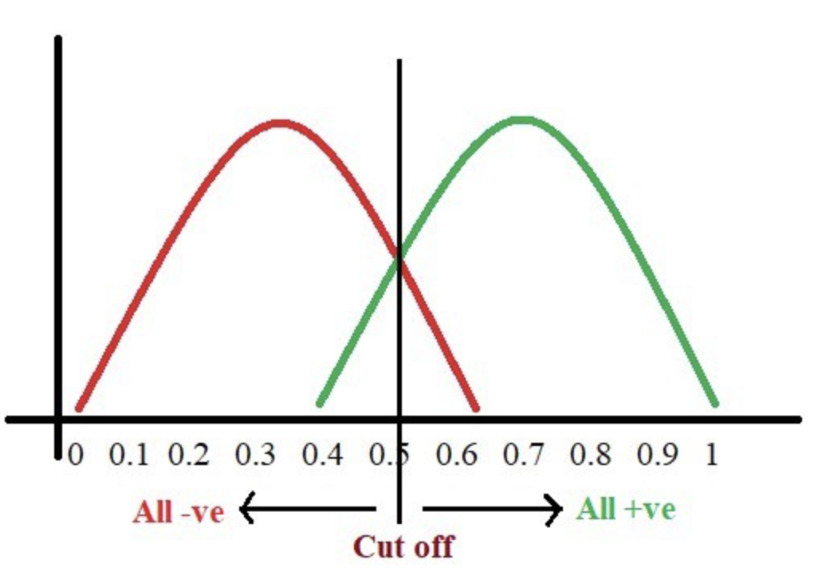
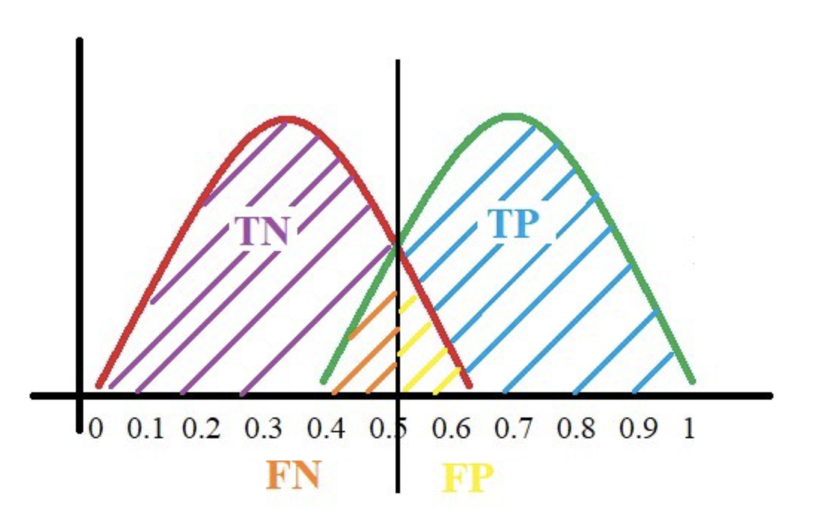
ROC-AUC

Slide 37
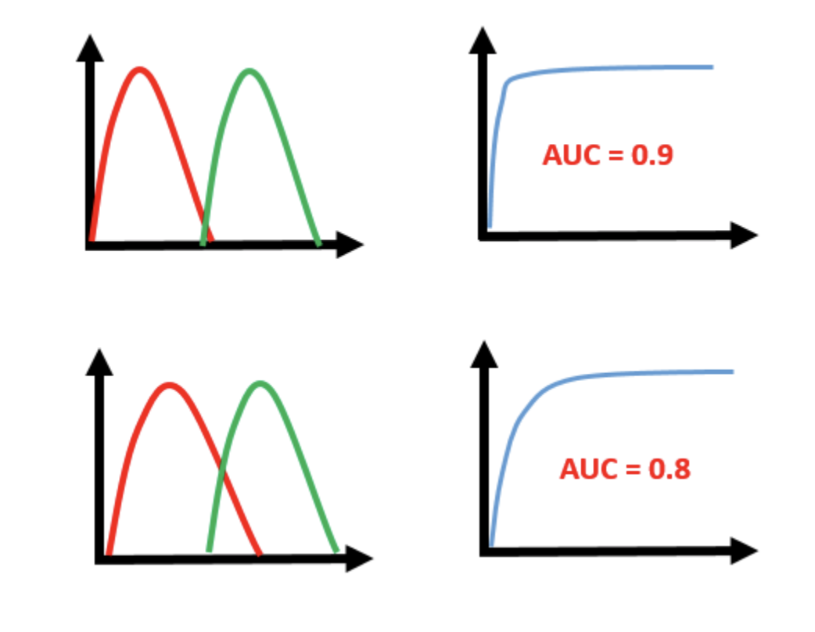
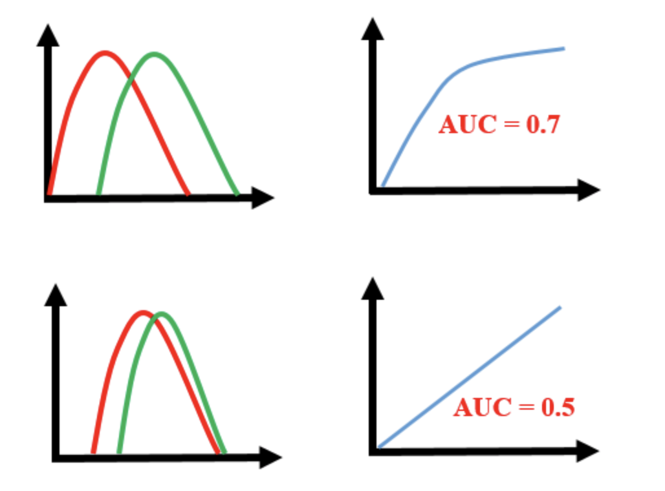
ROC-AUC
AUC ROC показывает, насколько хорошо вероятности положительного класса отделены от вероятностей отрицательного

Slide 38
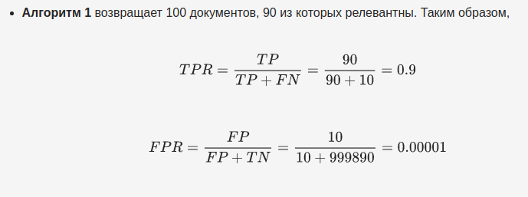
ROC-AUC
Задача: в базе данных Google 1М документов. Нужно вернуть релевантные документы к запросу.
https://habr.com/company/ods/blog/328372/

Slide 39
ROC-AUC
Задача: в базе данных Google 1М документов. Нужно вернуть релевантные документы к запросу.
https://habr.com/company/ods/blog/328372/

Slide 40
Разница в False Positive Rate между этими двумя алгоритмами крайне мала — всего 0.0019.
Это является следствием того, что AUC-ROC измеряет долю False Positive относительно True Negative и в задачах, где нам не так важен больший класс, может давать не совсем адекватную картину при сравнении алгоритмов.

Slide 41
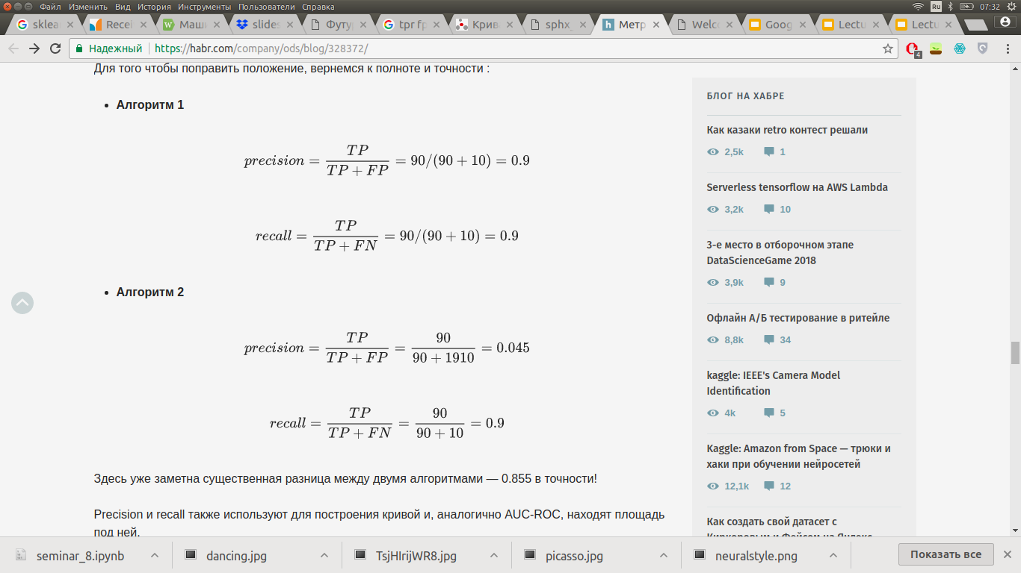
Задача: в базе данных Google 1М документов. Нужно вернуть релевантные документы к запросу.

Slide 42
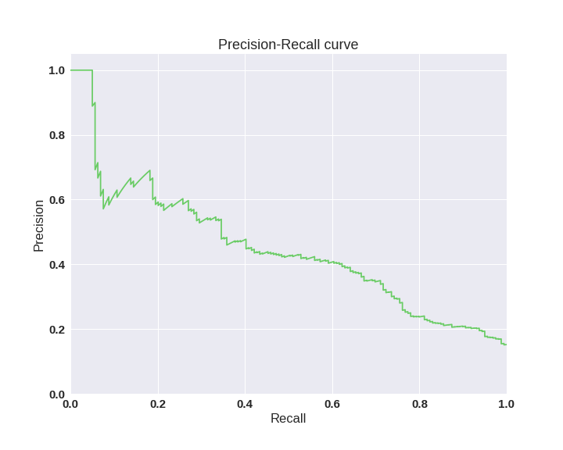

Slide 43
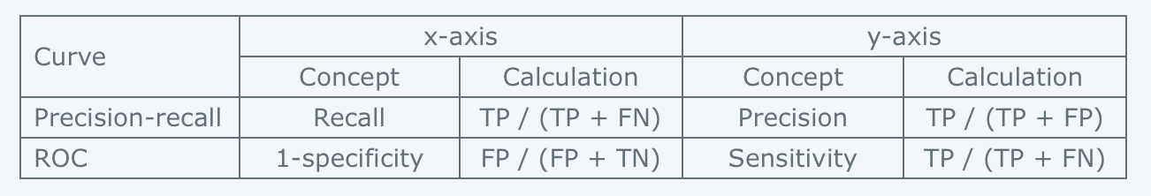
ROC vs PR
True Negative не используется для построения PR-curve

Slide 44
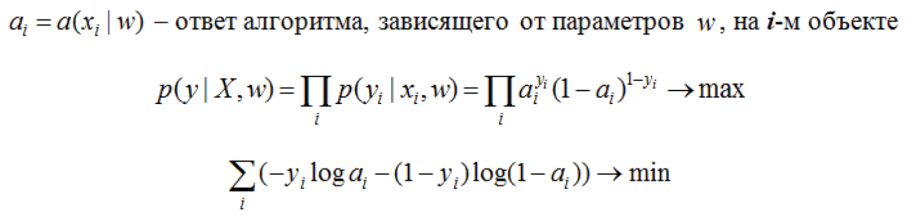
LogLoss
Рассмотрим задачу бинарной классификации
Посмотрим на выборку со следующей точки зрения: каждый элемент обучающей выборки имеет ответ 1 с вероятностью p и ответ 0 с вероятностью 1-p
Для каждого объекта вероятность p своя!
Задача: максимизировать правдоподобие выборки:

Slide 45
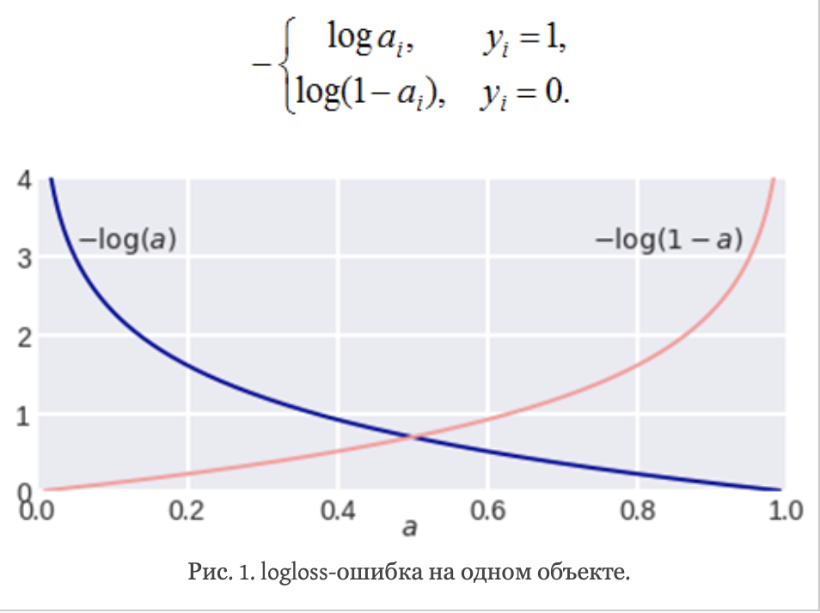
LogLoss

Slide 46
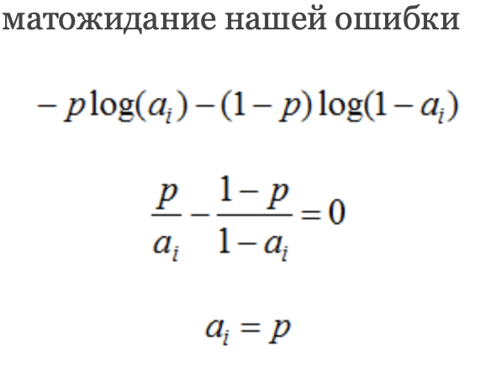
LogLoss
Оптимальный a -- такой, который для каждого объекта выдает вероятность принадлежности объекта к классу 1

Slide 47
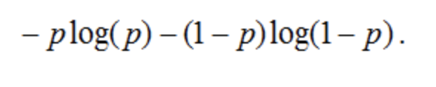
LogLoss
Из этого следует, что нам нужно стремить к минимуму такую функцию потерь:
LogLoss =

Slide 48
Cross-Entropy
Для многоклассовой классификации LogLoss превращается в Cross-Entropy

Slide 49
Выводы
В случае многоклассовой классификации нужно внимательно следить за метриками каждого из классов и следовать логике решения задачи, а не оптимизации метрики
В случае неравных классов нужно подбирать баланс классов для обучения и метрику, которая будет корректно отражать качество классификации
Выбор метрики нужно делать с фокусом на предметную область, предварительно обрабатывая данные и, возможно, сегментируя (как в случае с делением на богатых и бедных клиентов)

Slide 50
Несбалансированность выборки

Slide 51
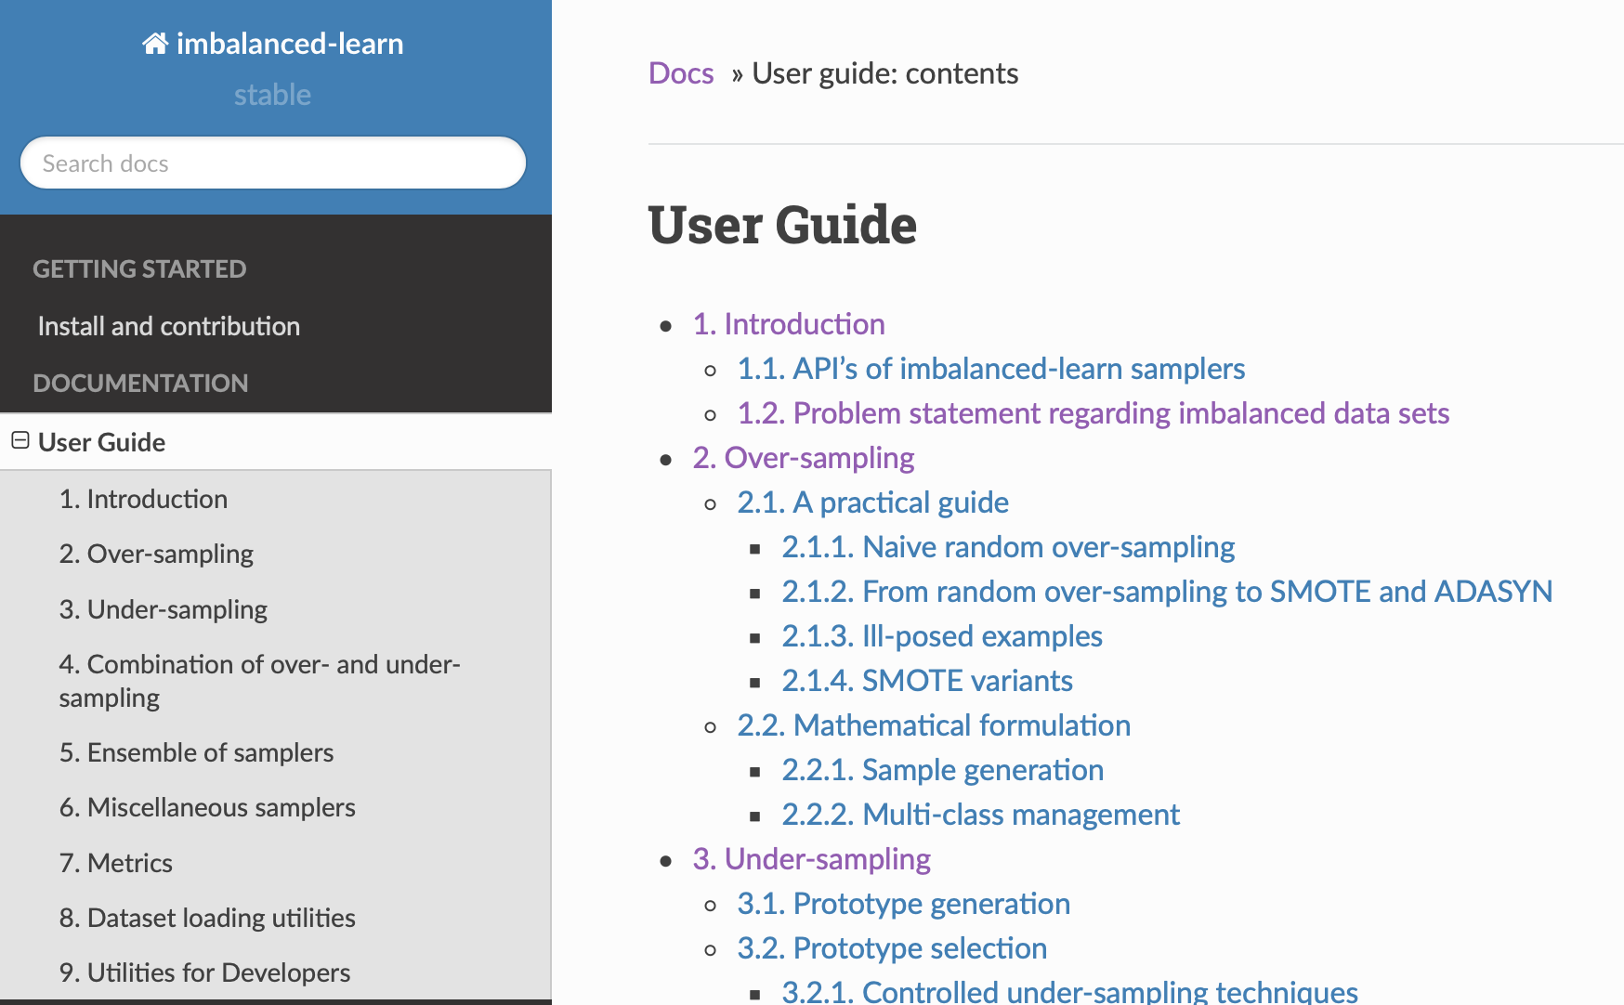
Как решать?
Over-sampling
Under-sampling
Ensembles of sampling
Custom sampling
Special metrics
https://imbalanced-learn.readthedocs.io/en/stable/miscellaneous.html

Slide 52
Preprocessing

Slide 53
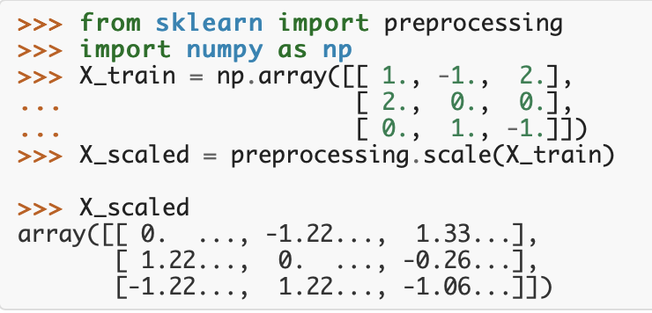
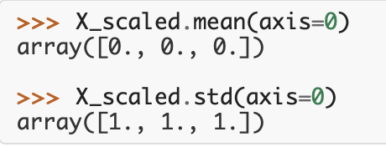
Standardization
Mean removal and variance scaling
RBF Kernel for SVM
l1, l2 regularizations for LM

Slide 54
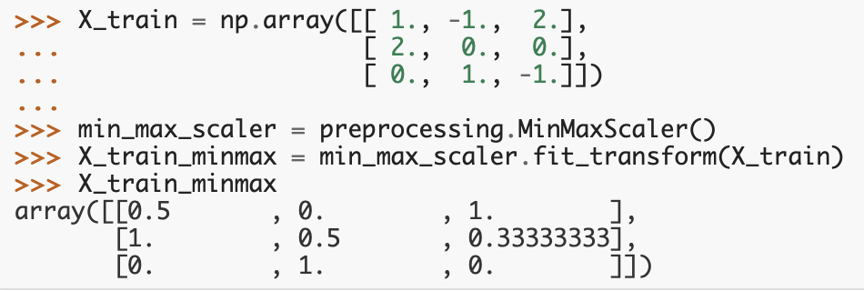
Scaling features to a range
robustness to very small standard deviations of features
preserving zero entries in sparse data

Slide 55
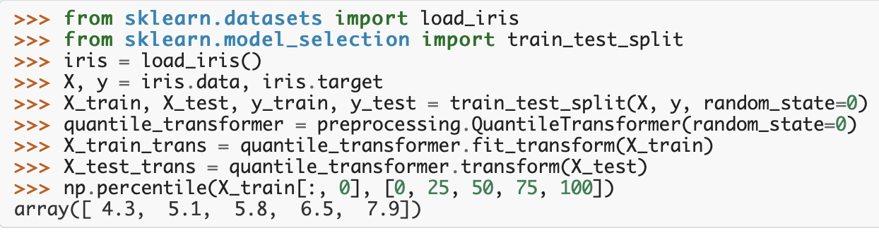
Mapping to a uniform distribution
it smooths out unusual distributions and is less influenced by outliers than scaling methods.
It does, however, distort correlations and distances within and across features

Slide 56
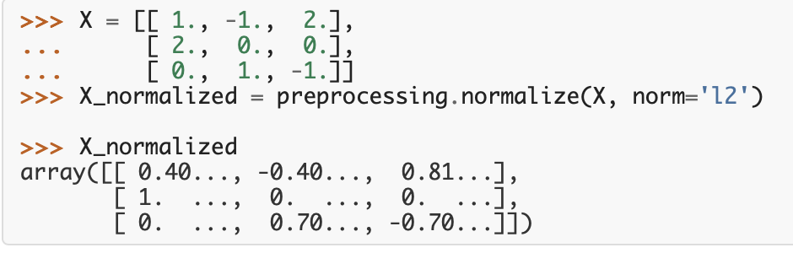
Normalization
metric algorithms
quadratic kernels

Slide 57
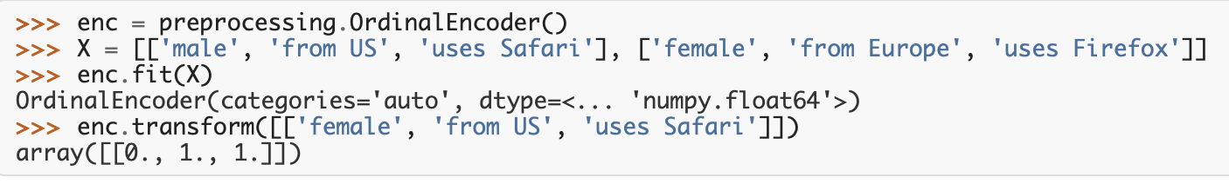
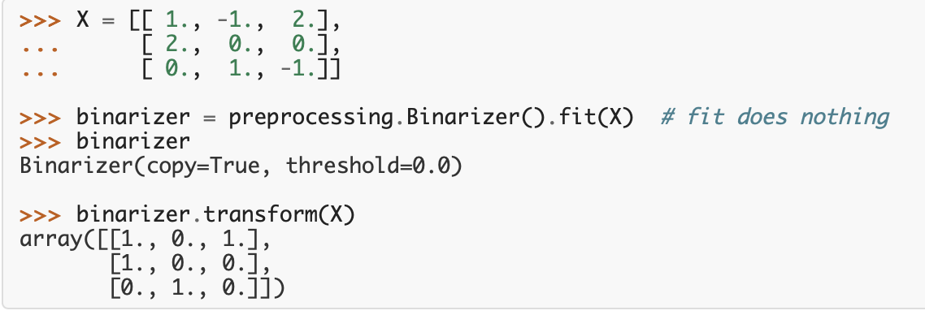
Encoding categorical features
Binarization

Slide 58
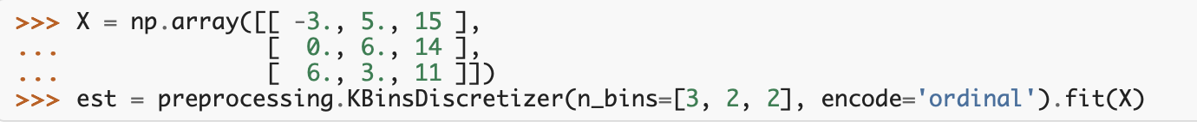
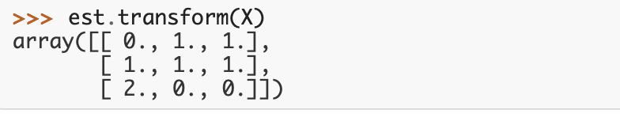
Discretization
discretizers features into k equal width bins

Slide 59
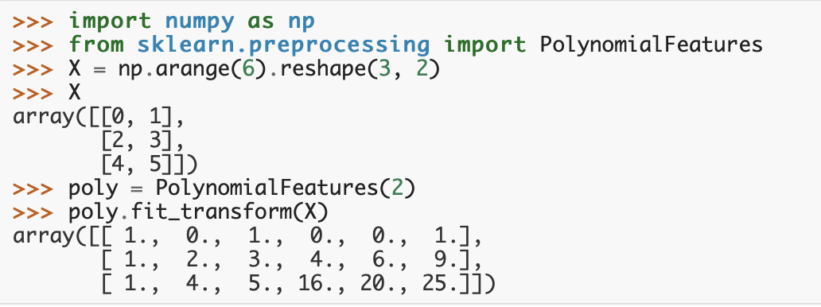
Generating polynomial features
Generating new features
Train polynomial algorithms

Slide 60
Выбор метода обучения

Slide 61
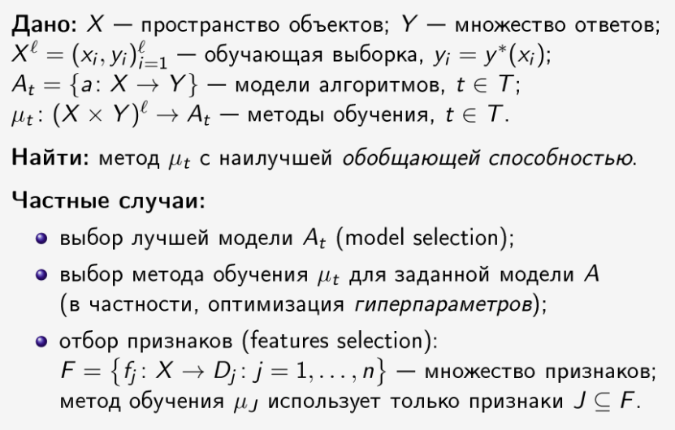
http://www.machinelearning.ru

Slide 62
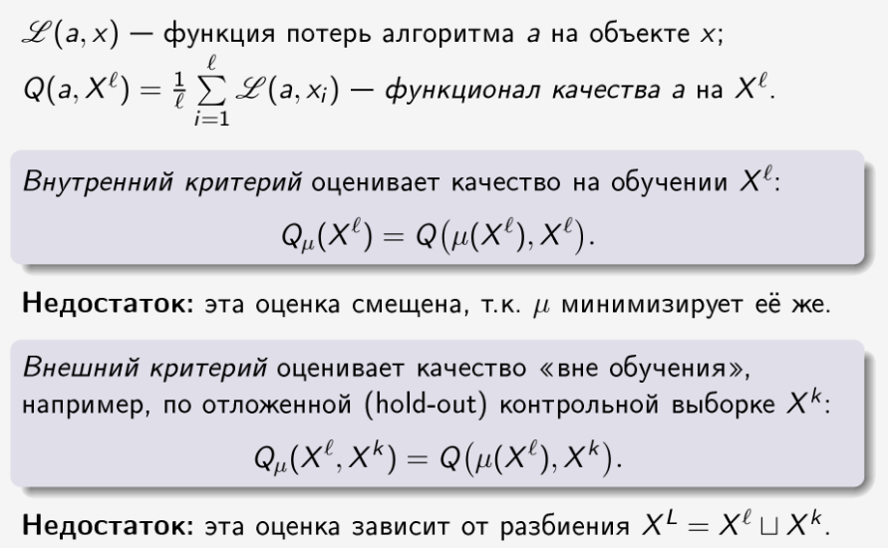
Как оценить качество обучения?
http://www.machinelearning.ru

Slide 63
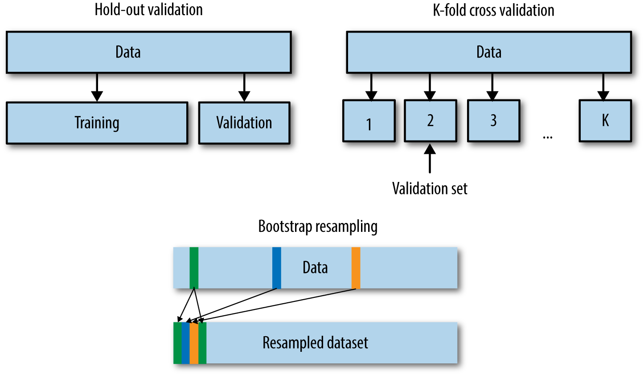

Slide 64
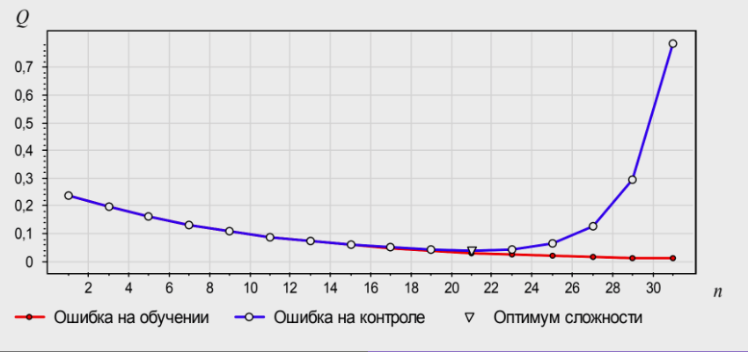
Внутренний VS Внешний критерий
Ошибка на внутреннем монотонно убывает, в то время как на внешнем имеется характерный минимум

Slide 65



Cross-Validation
Cпособы задания N:
Случайное множество разбиений
Полная проверка (слишком сложно, используются комбинаторные оценки)
Leave-one-o leave-one-out
ut
q qqqqqqqd Q-fold CV

Slide 66

q-fold t-times

Slide 67

Задача отбора признаков
F -- набор признаков, Mj -- метод обучения, использующий только j выделенных признаков из F. X -- обучающая выборка.
Q(j)=Q(Mj, X) -> min

Slide 68

Полный перебор

Slide 69

Эвристики
Жадный алгоритм отбора признаков
Чередование добавлений и удалений признаков
BFS
Эволюционный алгоритм поиска
Увеличивать вероятность перехода от более успешного родителя
Применение совокупности критериев
При стагнации -- мутации
Параллельно выращивать несколько изолированных популяций

